Slide 1


ԲԱՐԴ ՊԼԱԶՄՈՆԱՅԻՆ ԿԱՌՈՒՑՎԱԾՔՆԵՐ ԼՈՒՅՍԻ ՂԵԿԱՎԱՐՄԱՆ ԵՒ ԿԵՆՍԱՉԱՓՈՒՄՆԵՐԻ ՀԱՄԱՐ
ՀԱՇՎԵՏՈՒ ԳԻՏԱԺՈՂՈՎ 2025
Բարձրագույն կրթության
և գիտության կոմիտե
Հենրիկ Պարսամյան
Նանո օպտիկայի և մոդելավորման խումբ, Նանոպլազմոնիկայի լաբորատորիա
Ֆիզիկայի ինստիտուտ,
Երևանի պետական համալսարան
hparsamyan@ysu.am

Slide 2
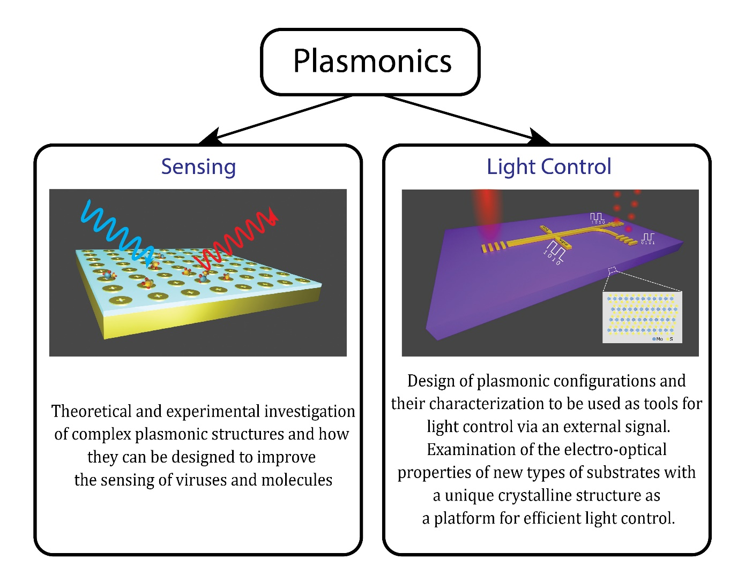

Ներածություն Արդյունքներ
Բարդ պլազմոնային կառուցվածքներով կատարելագործված կենսաչափուﬓեր և լույսի ղեկավարում. նախագծուﬕց ﬕնչև բնութագրում (2023-2028)
Ֆինանսավորում`
Բարձրագույն կրթության
և գիտության կոմիտե
Հեռավար լաբորատորիաների
հիմնադրման ծրագիր-2023

Slide 3
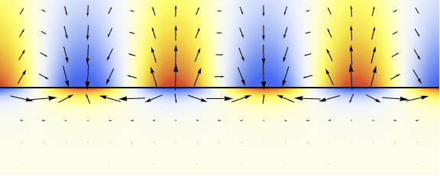

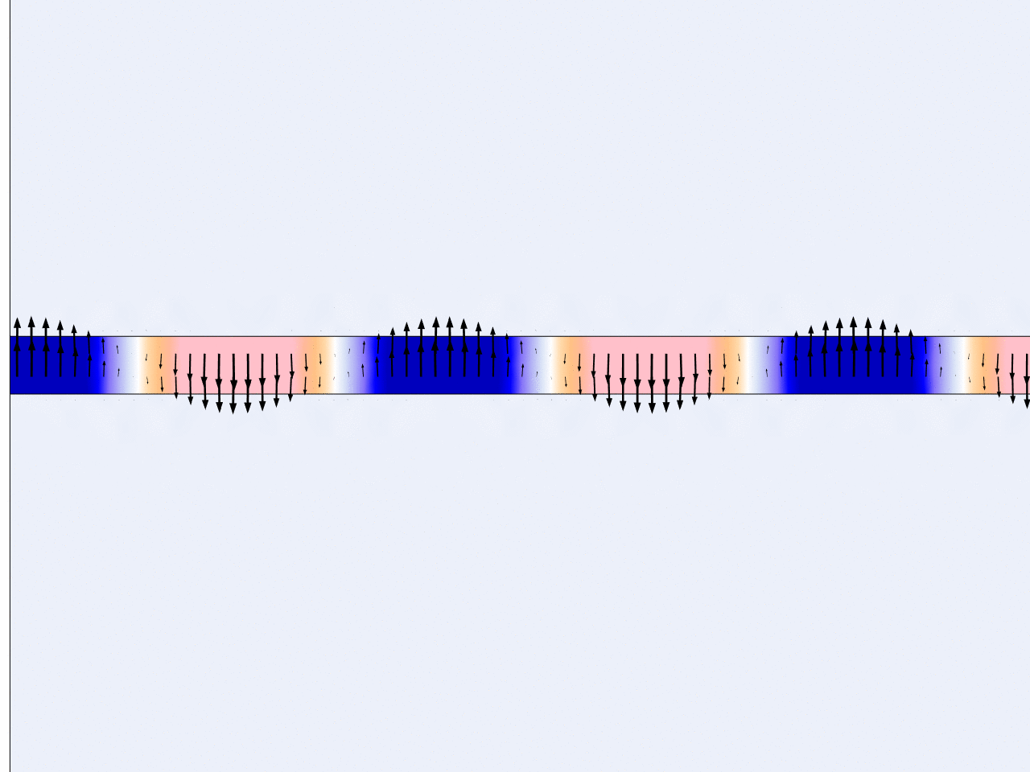
Ներածություն Արդյունքներ
Ճեղքային պլազմոնային մոդերը
Անալոգիա
Մակերևութային
պլազմոններ
Ճեղքային մակերևութային
պլազմոններ
Նկ. 1: Մետաղ–դիէլեկտրիկ և մետաղ–դիէլեկտրիկ–մետաղ կառուցվածքների պլազմոնային դաշտերը

Slide 4
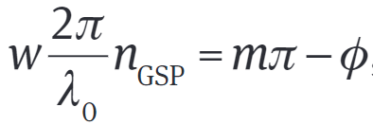
Ներածություն Արդյունքներ
Ճեղքային պլազմոնային մոդերը
λ_{spp}
λ₀ – ազատ տարածության ալիքի երկարություն,
w – ռեզոնատորի երկայնական չափ,
n_{GSP} – ՃՊՄ–ի էֆեկտիվ բեկման ցուցիչ,
m – մոդի կարգ,
φ – փուլային շեղում.
Նկ. 2: Մետաղ–դիէլեկտրիկ–մետաղ սահմանափակ կառուցվածքի պլազմոնային մոդերը
Ding, Fei, et al. Nanophotonics 7.6 (2018): 1129-1156.

Slide 5
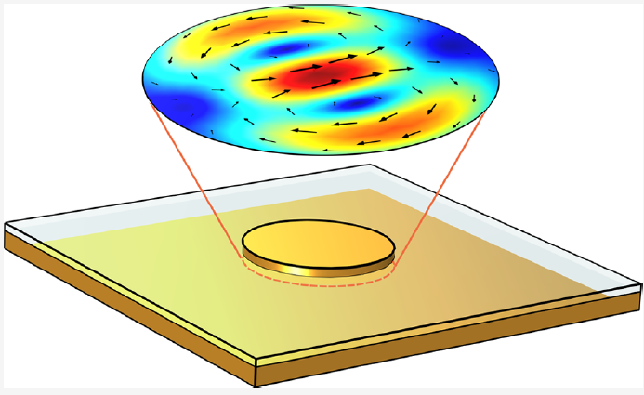
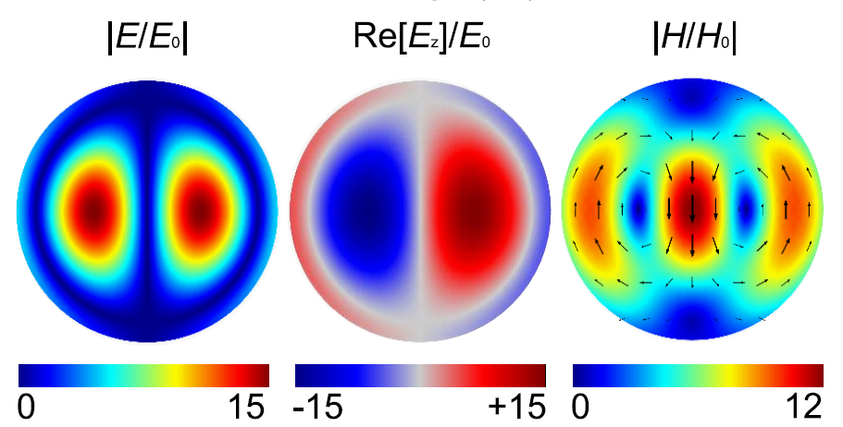
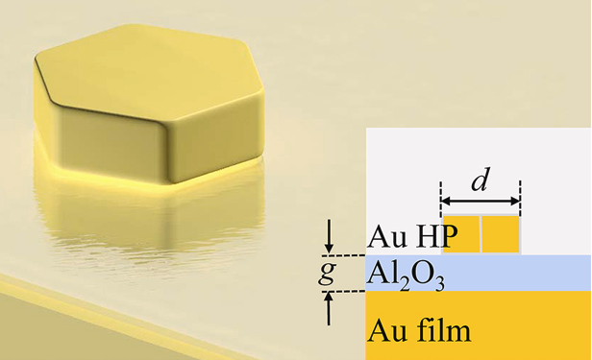
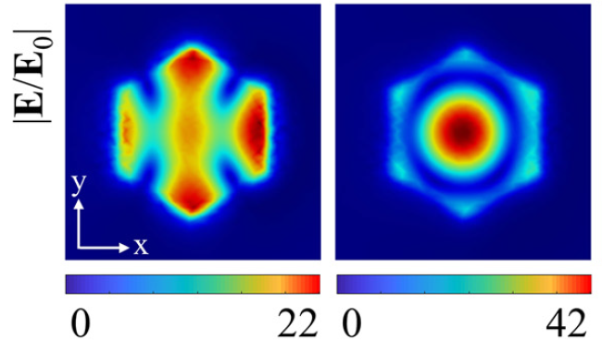
Ներածություն Արդյունքներ
Ճեղքային պլազմոնային մոդերը
Հարթ ալիքով գրգռում
Yezekyan, T., et al. Nano Letters 22.15 (2022): 6098-6104.
Wang, Q., et al. Nanophotonics 11.3 (2022): 487-494.
Նկ. 3: Ճեղքային պլազմոնային ռեզոնատորների մոդերը՝ հարթ ալիքով գրգռման դեպքում

Slide 6
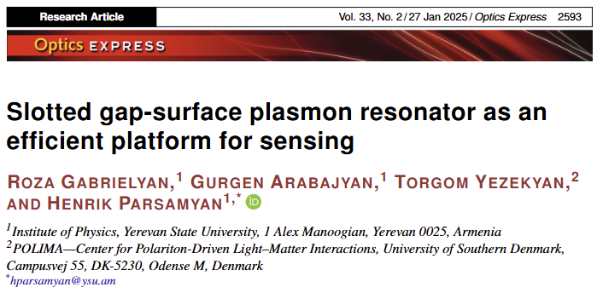
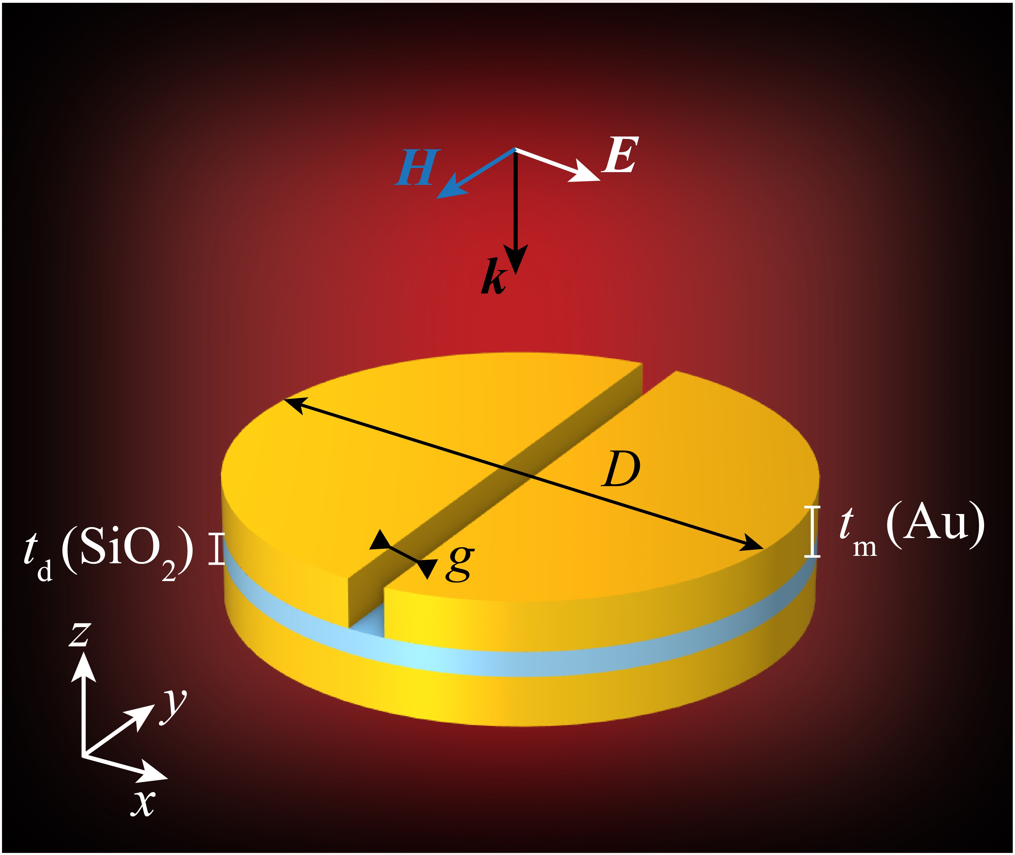
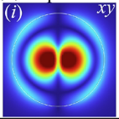
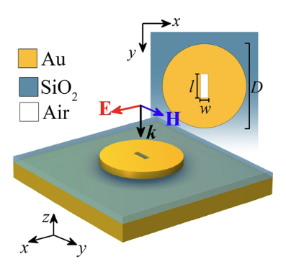
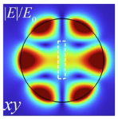
Ներածություն Արդյունքներ
Շշնջացող ճեղքային պլազմոնային մոդերը
ՖՊ մոդ
Շշնջացող մոդ
Նկ. 6: Բաժանված ՃՄՊ–ային ռեզոնատորի կառուցվածքը

Slide 7
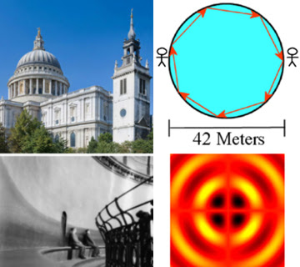
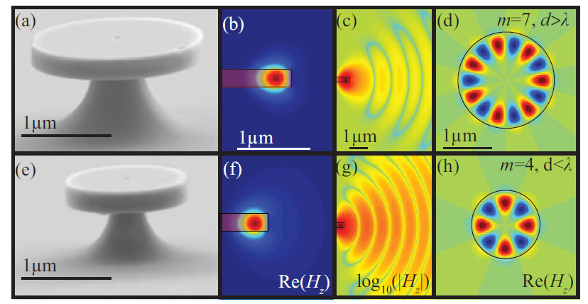
Ներածություն Արդյունքներ
Շշնջացող մոդեր
Նկ. 4: Ակուստիկ և էլեկտրամագնիսական շշնջացող մոդեր
Shainline, Jeffrey, et al. Optics Express 17.25 (2009): 23323-23331.

Slide 8
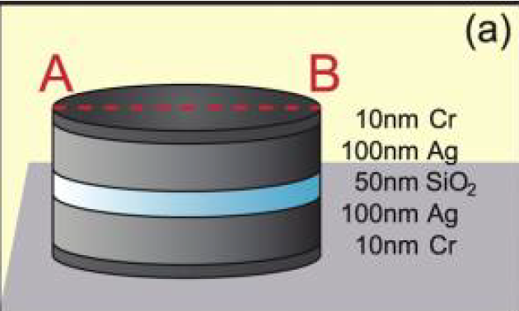
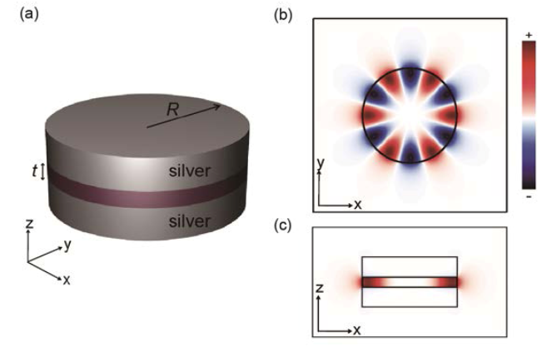
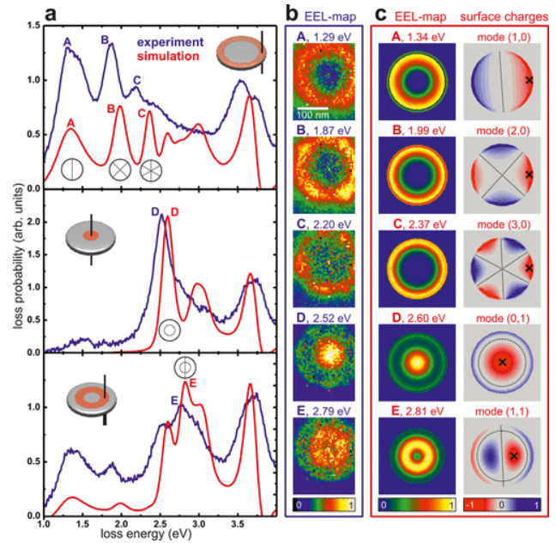
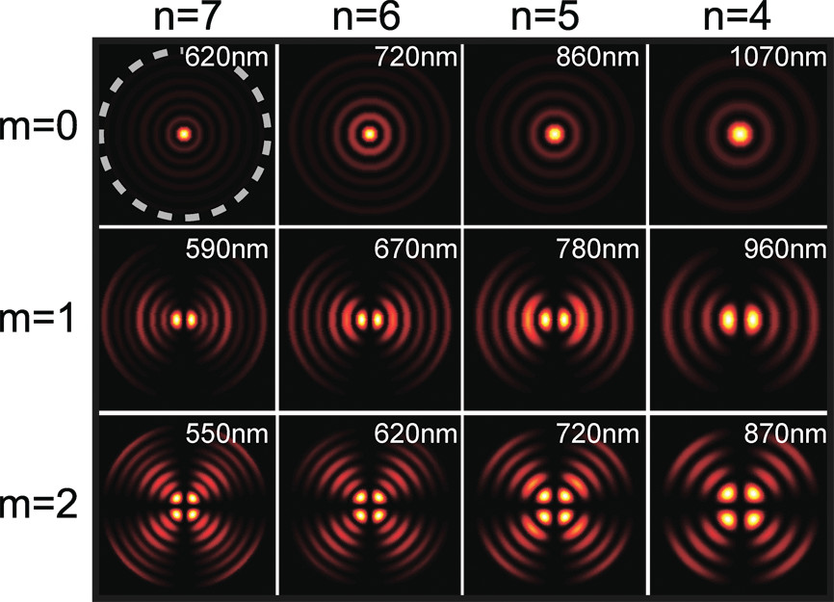
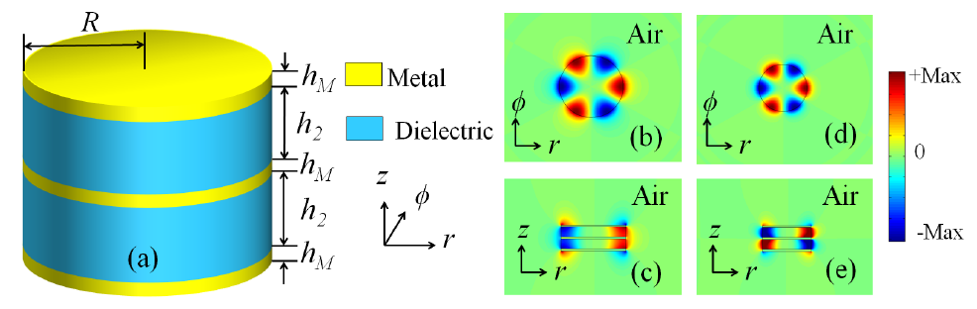
Ներածություն Արդյունքներ
Շշնջացող ճեղքային պլազմոնային մոդերը
Շշնջացող մոդեր
Kwon, Soon-Hong, Optics Express 20.22 (2012): 24918-24924.
Schmidt, Franz-Philipp, et al." Nano letters 12.11 (2012): 5780-5783.
Kuttge, Martin, F. et al. Nano letters 10.5 (2010): 1537-1541.
Lou, Fei, et al., Optics express 22.7 (2014): 8490-8502.
Նկ. 5: «Թաքնված» մոդերը նանոչափական մետաղական/հիբրիդային ռեզոնատորներում

Slide 9
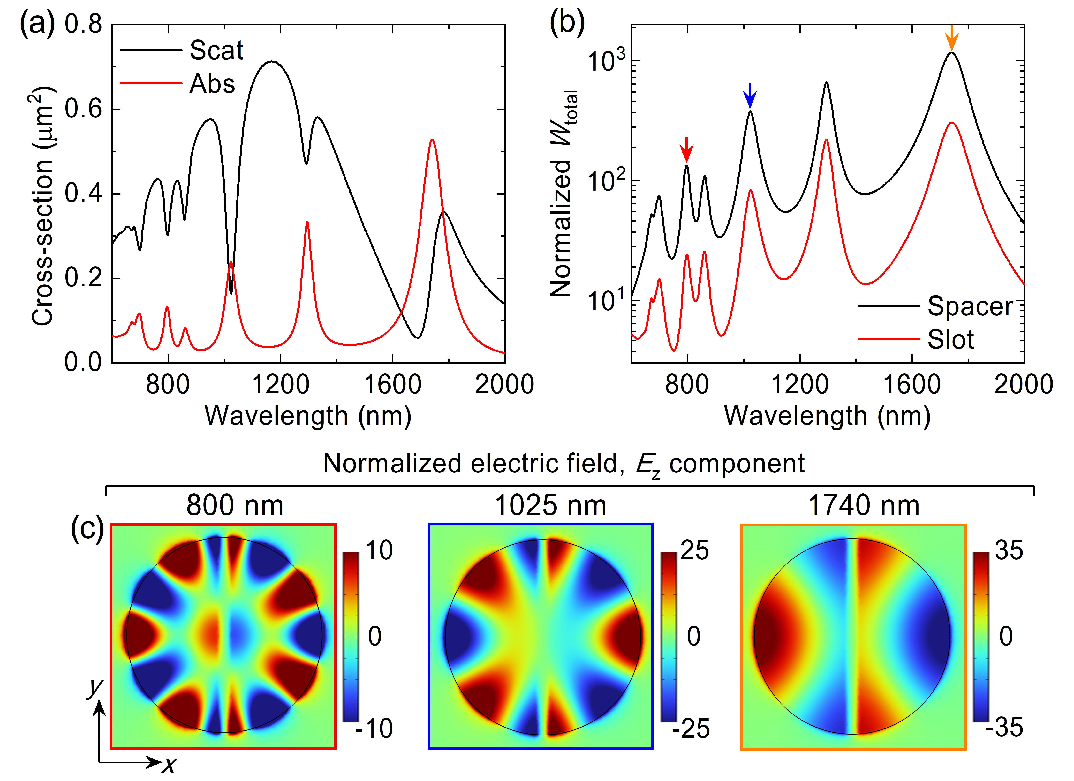
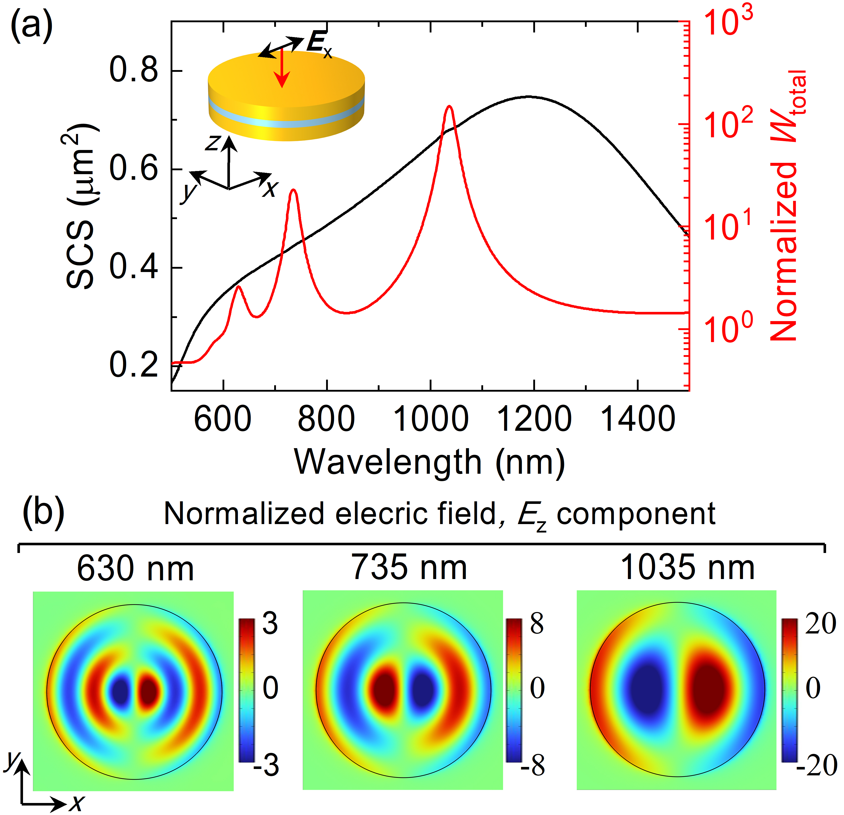
Ներածություն Արդյունքներ
Շշնջացող ճեղքային պլազմոնային մոդերը
Նկ. 8: Մետաղ–դիէլեկտրիկ–մետաղ համակարգի բնութագրերը:
Նկ. 7: Համակարգի բնութագրերը. (a) ցրման և կլանման կտրվածքները, (b) ԷՄ դաշտի էներգիան խոռոչում և տակդիրում, (c) շշնջացող մոդերը:

Slide 10
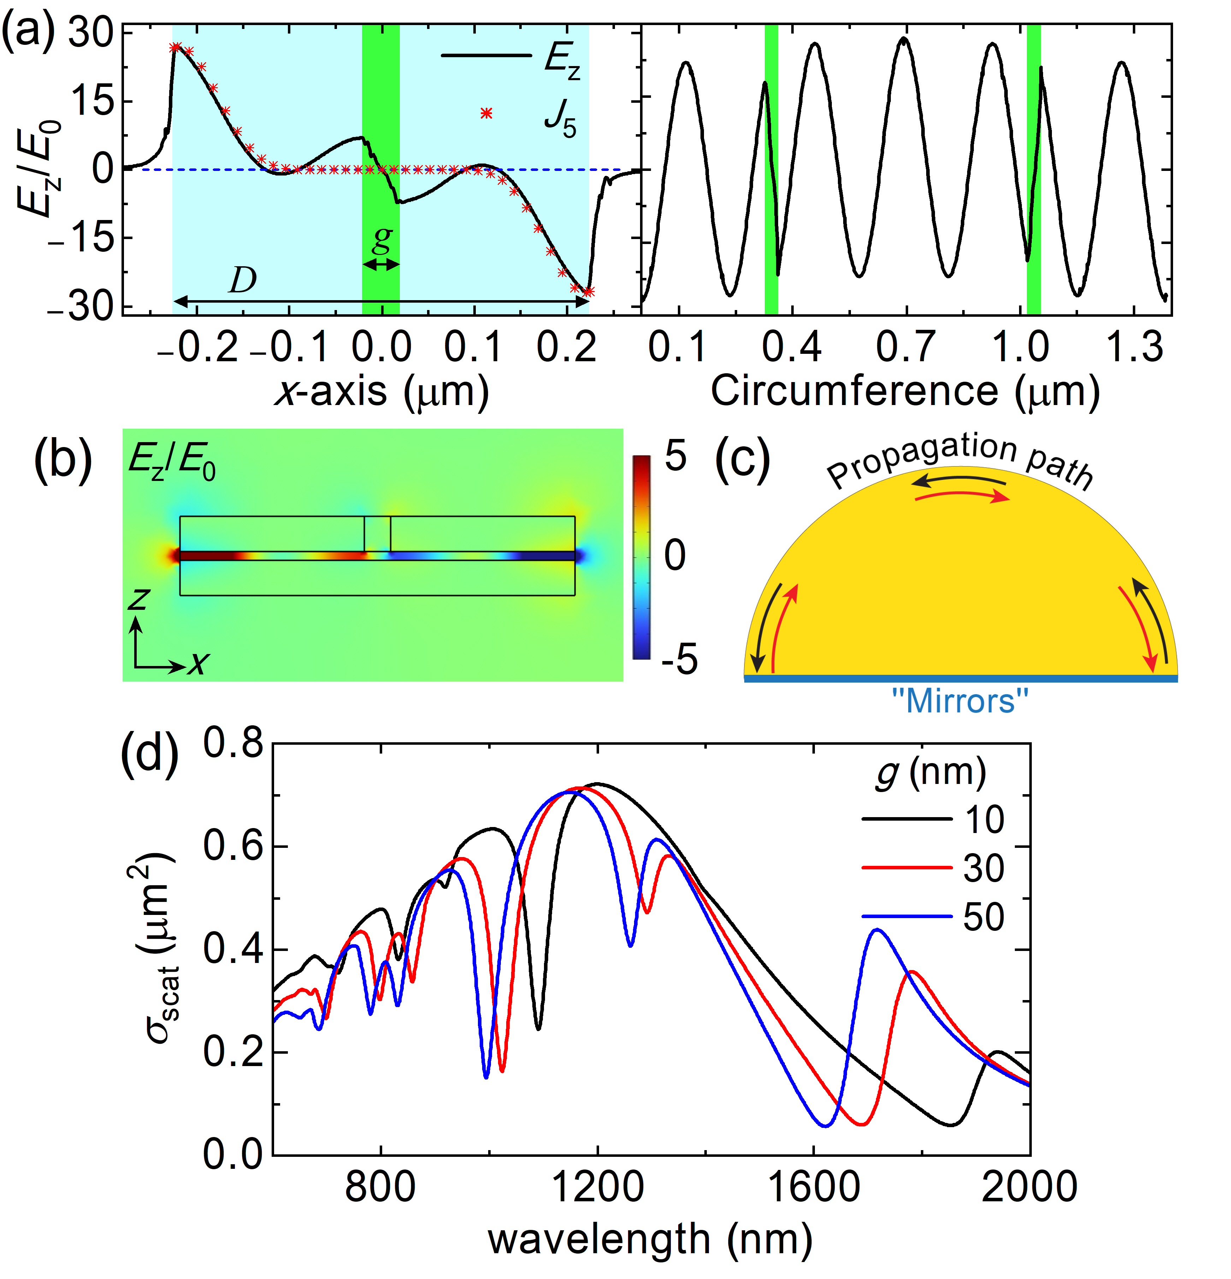
Ներածություն Արդյունքներ
Շշնջացող ճեղքային պլազմոնային մոդերը
Նկ. 9: Մոդերի ձևավորման մեխանիզմը:

Slide 11
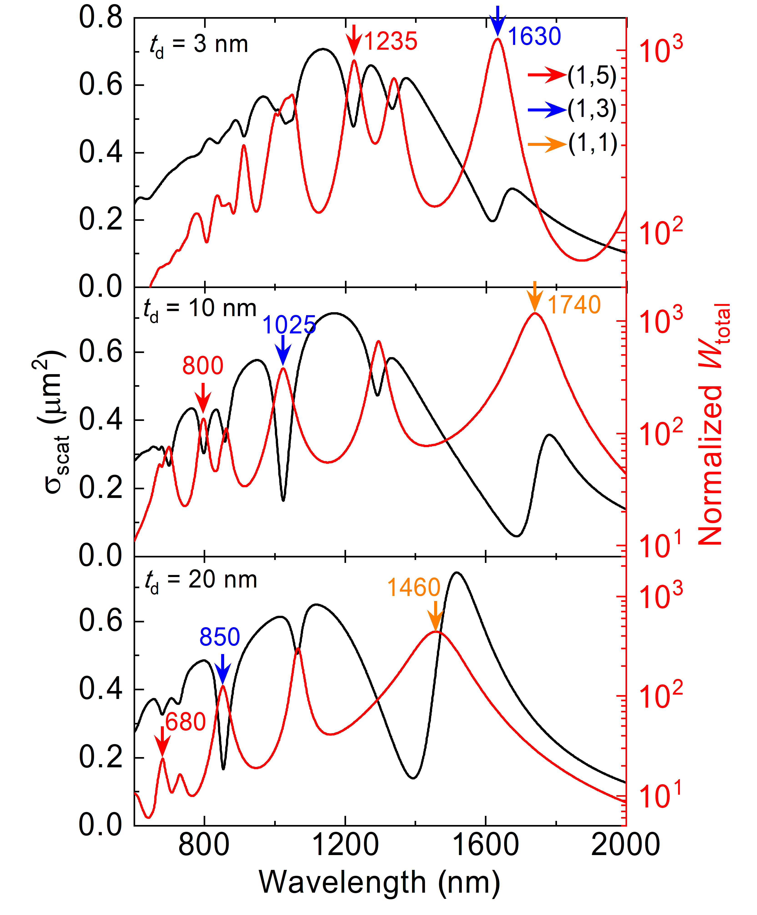
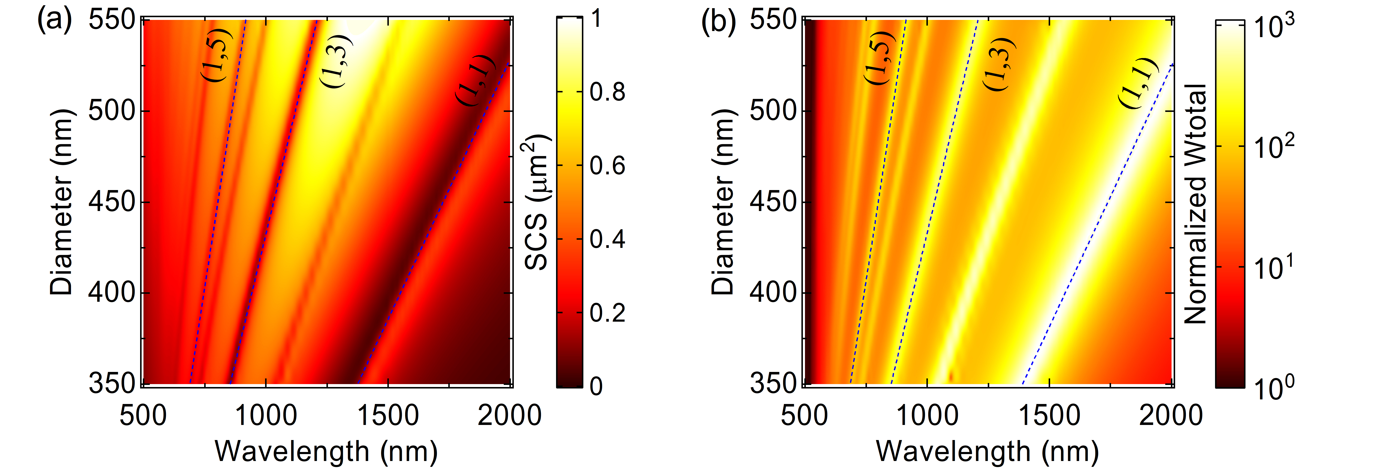
Ներածություն Արդյունքներ
Շշնջացող ճեղքային պլազմոնային մոդերը
Նկ. 11: Սկավառակի տրամագծի ազդեցությունը ցրման կտրվածքի և էներգիայի սպեկտորների վրա:
Նկ. 10: Տակդիրի հաստության ազդեցությունը համակարգի բնութագրերի վրա:

Slide 12
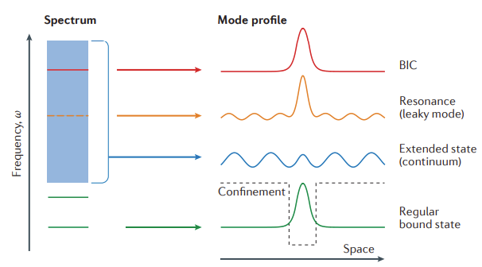
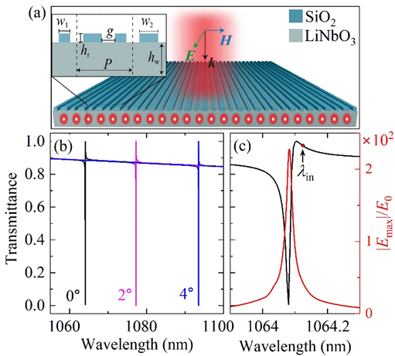
Ներածություն Արդյունքներ
Օպտիկական բիստաբիլությունը ռեզոնանսային ալիքատարային համակարգում
Նկ. 12: BIC-ի կոնցեպտը:
Hsu, Chia Wei, et al. "Bound states in the continuum." Nature Reviews Materials 1.9 (2016): 1-13.
Նկ. 13: Համակարգի սխեմատիկ տեսքը և գծային արձագանքը:

Slide 13
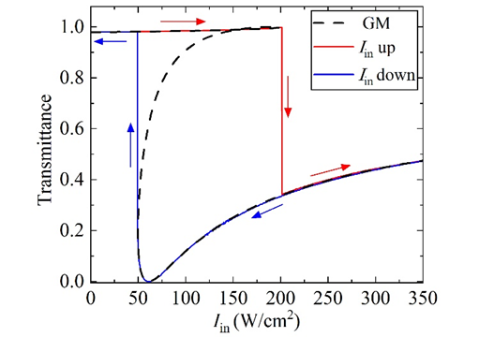
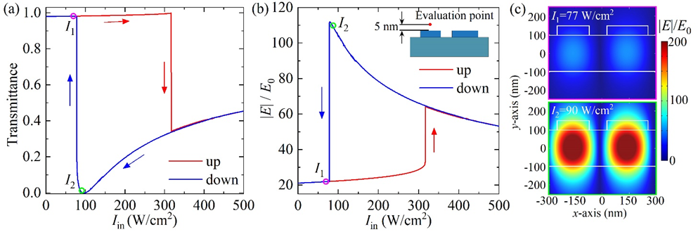
Ներածություն Արդյունքներ
Օպտիկական բիստաբիլությունը ռեզոնանսային ալիքատարային համակարգում
Նկ. 14: Վալիդացիա. Գրաֆիկական մեթոդով և ոչգծային մոդելավորման միջոցով ստացված հիսթերեզիսային կորերը:
Նկ. 15: Համակարգի (a) անցման սպեկտրը և (b) էլեկտրական դաշտի մագնիտուդը՝ կախված ընկնող դաշտի ինտենսիվությունից: (c) Ալիքատարում էլեկտրական դաշտի բաշխումը On և Off վիճակներում:

Slide 14
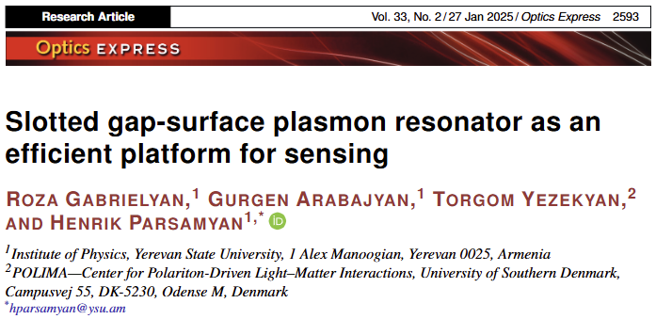
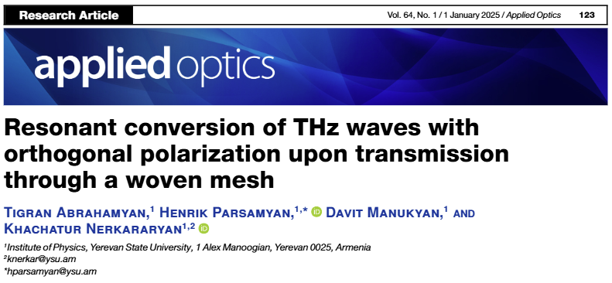

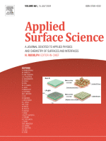
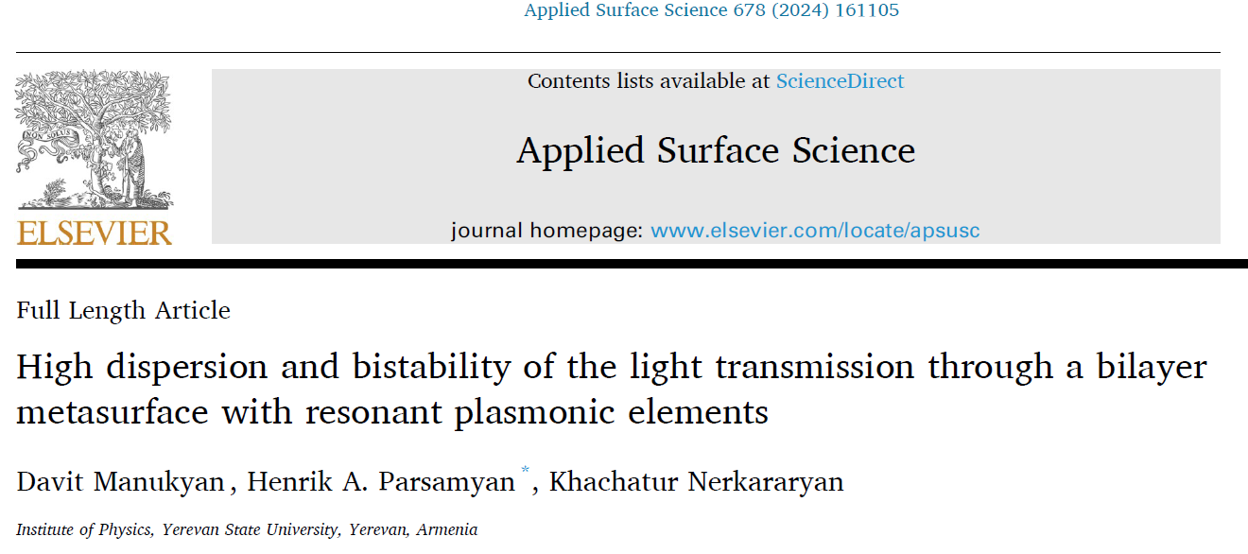
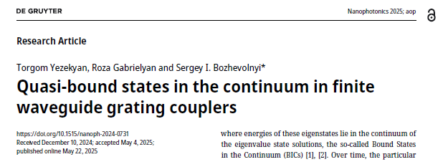
ՀՐԱՊԱՐԱԿՈՒՄՆԵՐ 2024-2025
Nanophotonics
Ռ․ Գաբրիելյան
Պաստառային ներկայացում
1 հոդված գրախոսման փուլում է Nanoscale Advances
1 հոդված ուղարկվել է Plasmonics
2 հոդված պատրաստման փուլում են

Slide 15
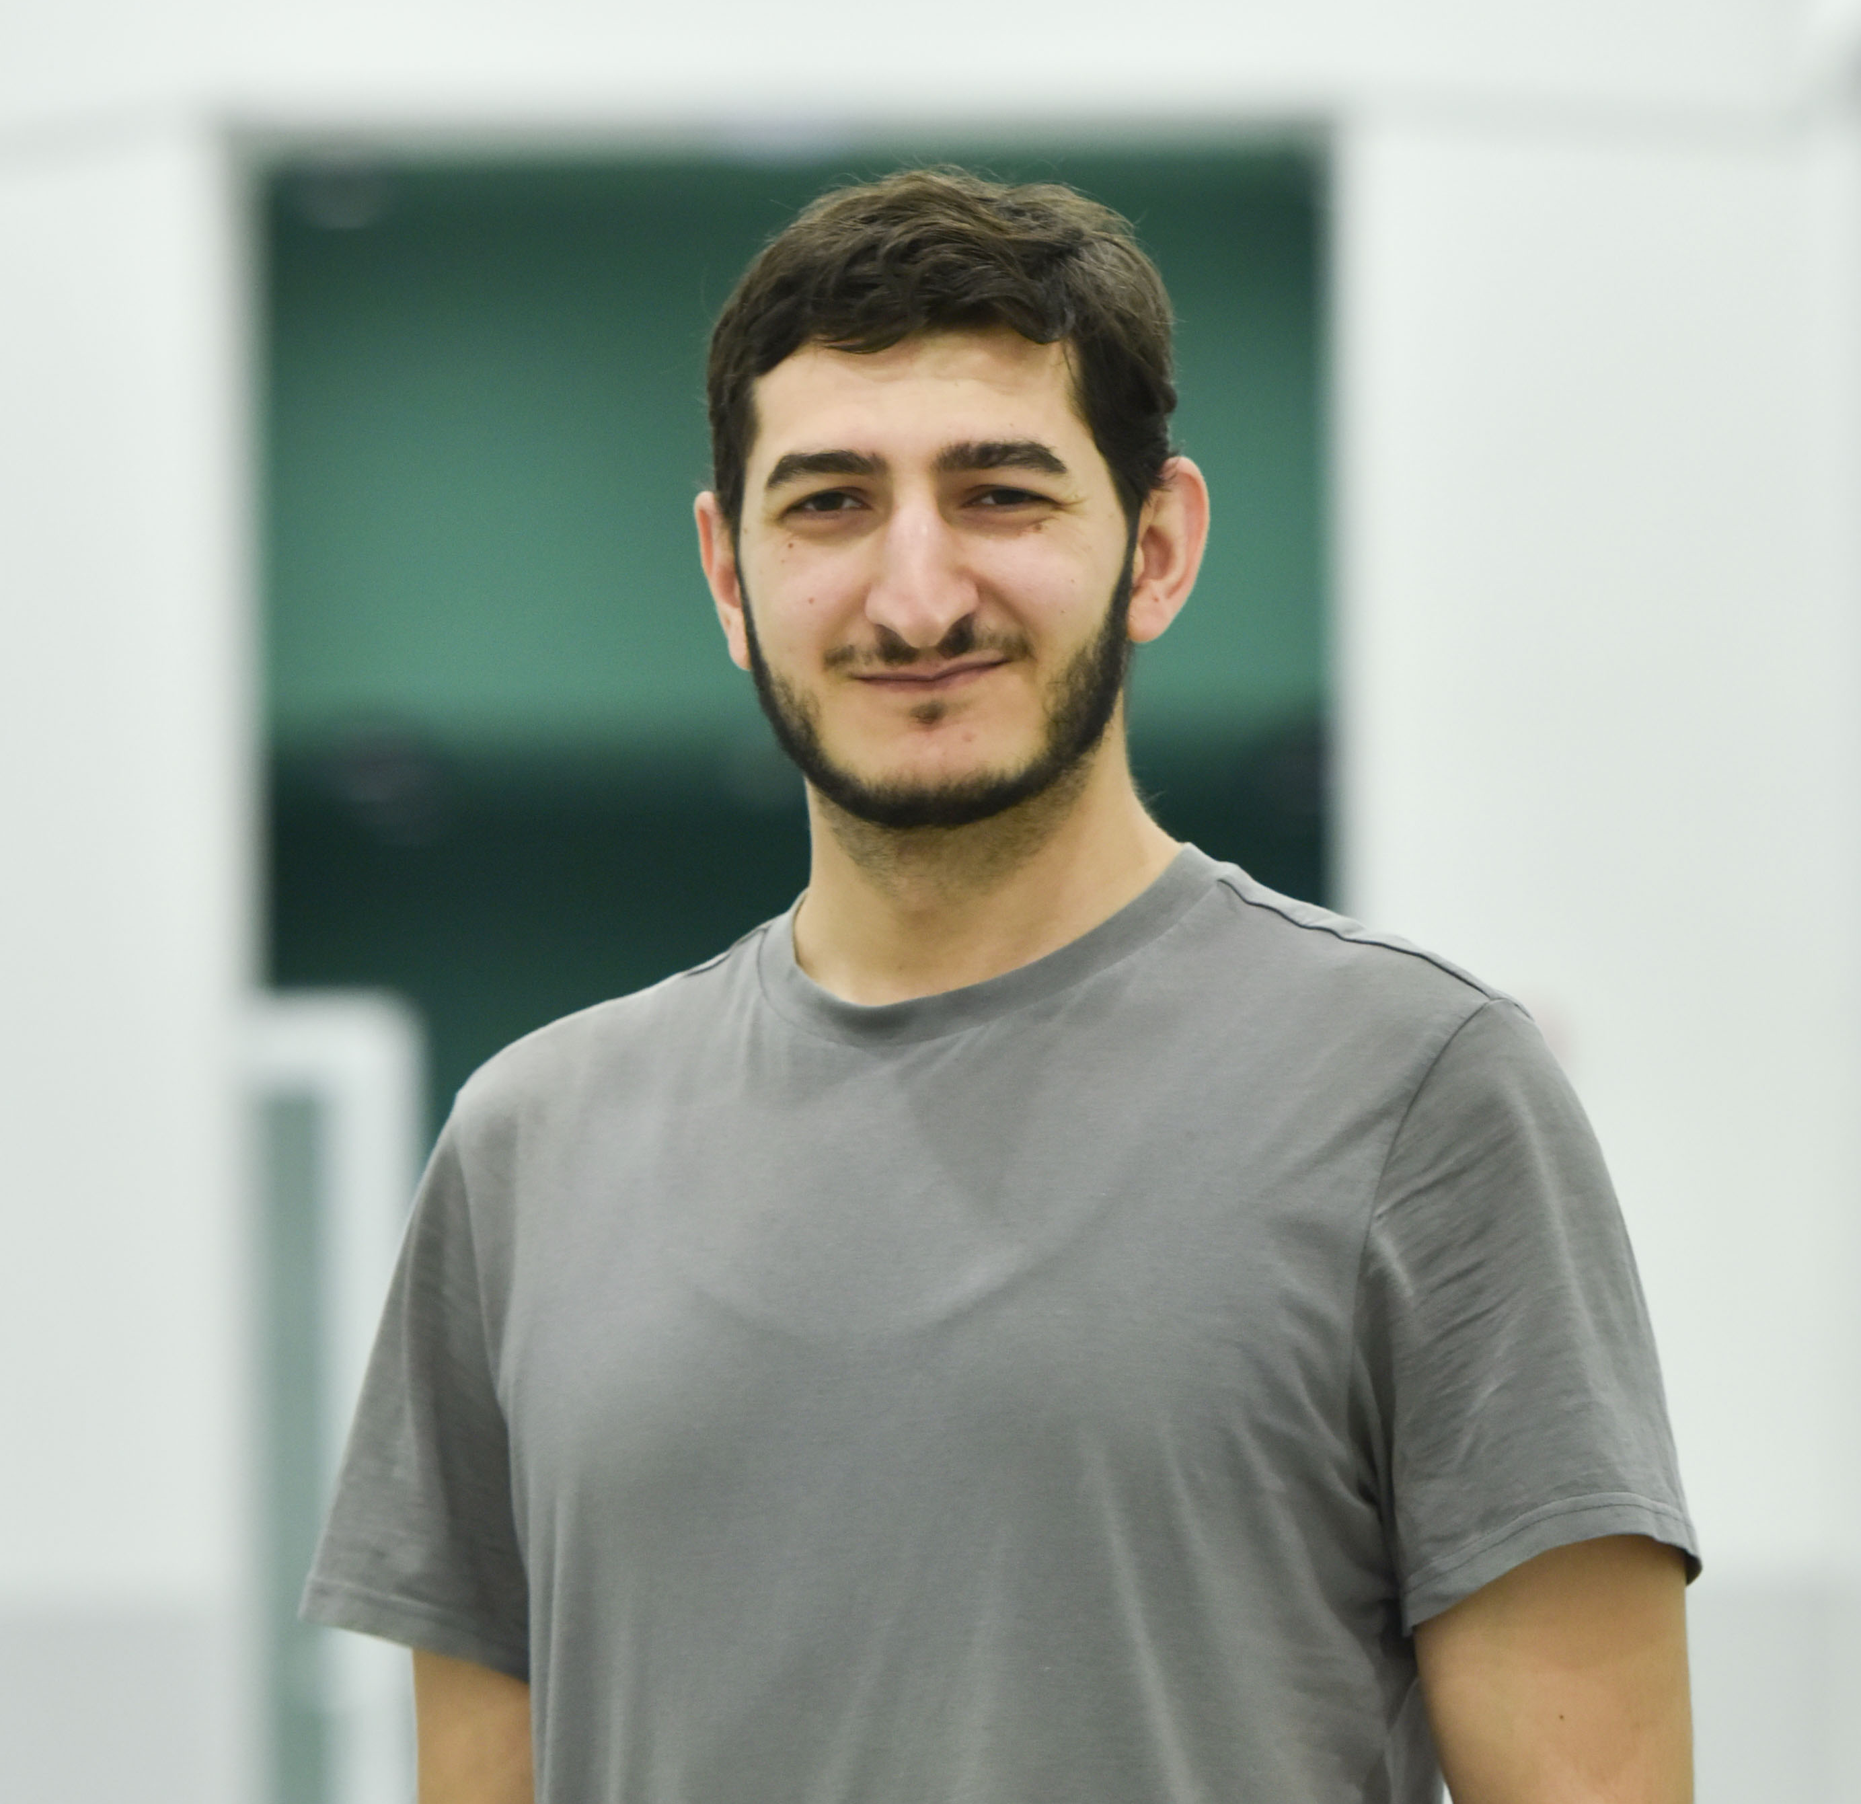
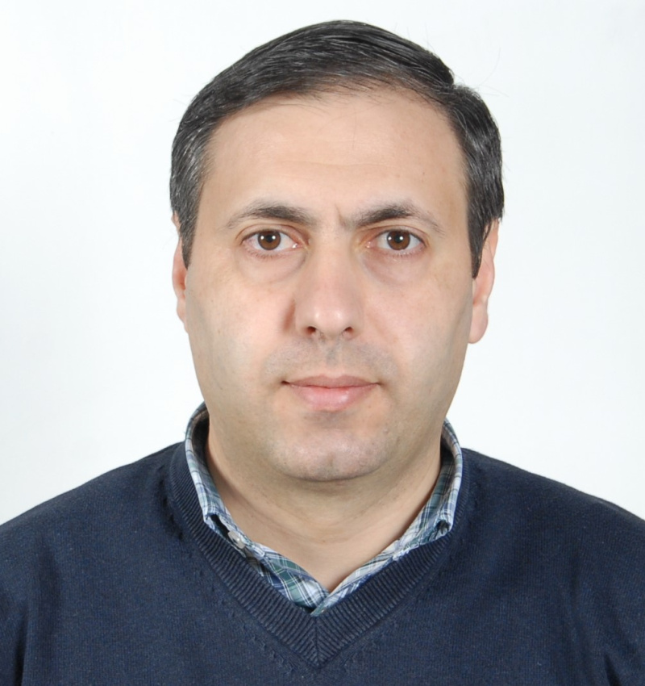

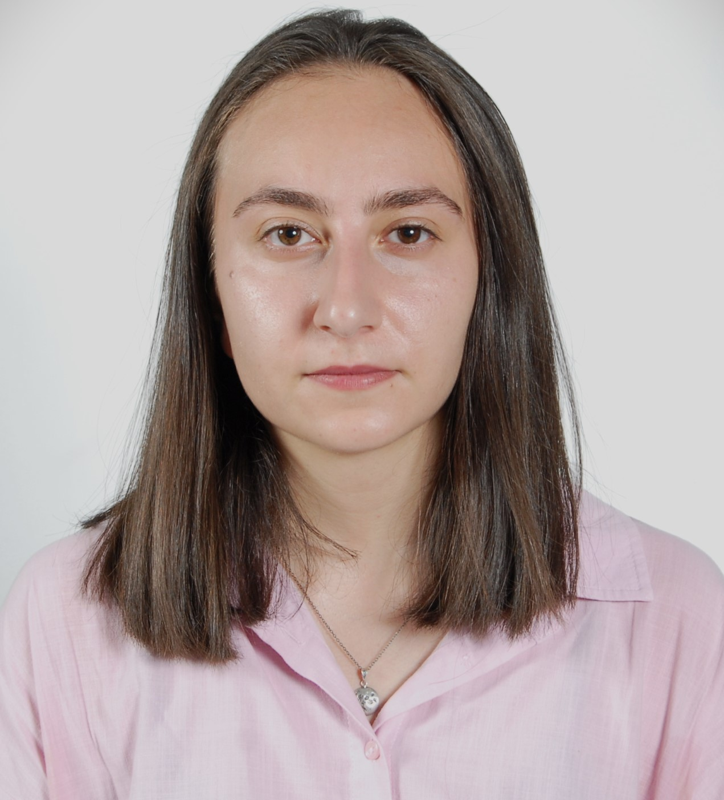
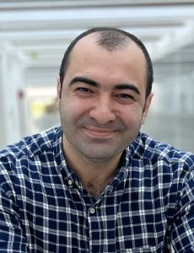





ՆԱՆՈ ՕՊՏԻԿԱՅԻ և ՄՈԴԵԼԱՎՈՐՄԱՆ ԽՈՒՄԲ
Թ. Եզեկյան (PI)
Հ․ Պարսամյան
Հ․ Հարոյան
Ռ․ Գաբրիելյան
Գ․ Արաբաջյան
Ա․ Արշակյան
Համագործակցություն

Slide 16
ՇՆՈՐՀԱԿԱԼՈՒԹՅՈՒՆ

Slide 17
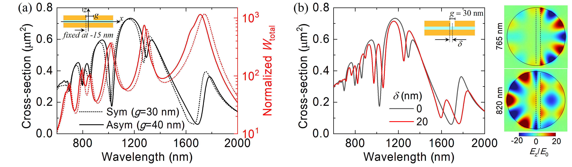
ՀԱՎԵԼՎԱԾ
Օպտիկական արձագանքի կախումը ճեղքի ասիմետրիայից

Slide 18
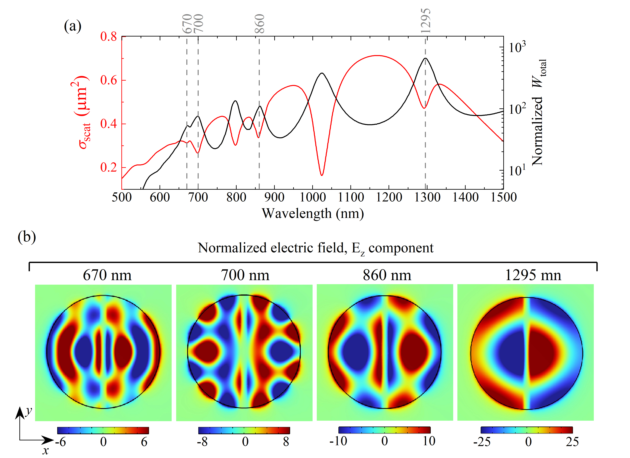
ՀԱՎԵԼՎԱԾ
Համակարգի հիբրիդ մոդերը

Slide 19
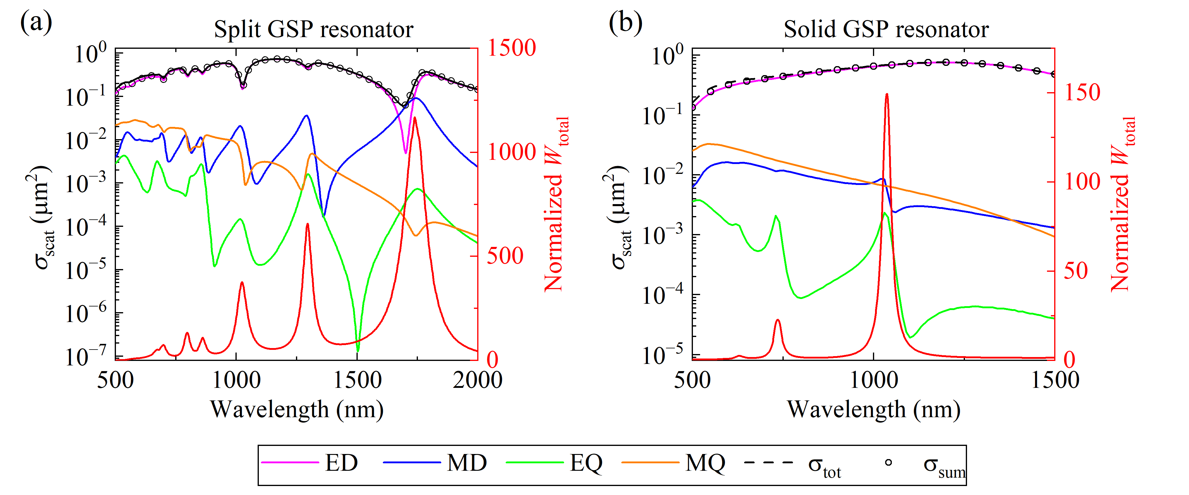
ՀԱՎԵԼՎԱԾ
Համակարգի հիբրիդ մոդերը

